Slide 1
PERDAGANGAN INTERNASIONAL DENGAN LETTER OF CREDIET

Slide 2
EKSPOR IMPOR DENGAN L/C (LETTER OF CREDIT)
Secara umum L/C adalah : suatu pernyataan tertulis dari bank atas permintaan nasabahnya untuk menyediakan suatu jumlah uang tertentu bagi kepentingan pihak ketiga/ penerima. L/C ini merupakan suatu komitmen dari bank untuk membayarkan sejumlah uang kepada penjual (eksportir) asal ia dapat menyerahkan dokumen – dokumen yang ditetapkan di L/C. dalam bahasa yang sederhana, L/C ini merupakan jaminan pembayaran dari bank. L/C sering disebut juga dengan istilah documentary credit. Alasannya, ia selalu dikaitkan dengan dokumen.
Pada dasarnya. L/C ini adalah kredit yang diberikan oleh bank kepada nasabahnya. Umumnya nasabah tidak membayar penuh jumlah uang yang harus dibayarkan kepada eksportir pada saat L/C dibuka, tetapi hanya persentase tertentu saja. Setoran jaminan ini dikenal dengan istilah margin deposit. Misalnya, 10% atau 20% nilai L/C.

Slide 3
Tentu saja L/C bukan satu-satunya instrumen pembayaran dalam transaksi ekspor-impor. Dalam situasi tertentu, bisa saja ekspor-impor dilakukan tanpa L/C. contoh :
Importir/eksportir membayar sejumlah uang muka tertentu. Setelah barang diterima, baru sisanya dibayarkan lewat transfer dana biasa. Biasanya, eksportir kecil/menengah Indonesia akan mengalami situasi ini bila berhadapan dengan pembeli besar/global.
Bisa juga terjadi eksportir/importir membayar seluruh nilai transaksi di depan, sebelum barang dikirim.
Sebaliknya juga bisa terjadi, pembayaran dilakukan setelah barang diterima.

Slide 4
L/C merupakan suatu komitmen dari bank untuk membayarkan sejumlah uang kepada penjual (eksportir) asal ia dapat menyerahkan dokumen-dokumen yang ditetapkan di L/C. L/C ini disederhanakan merupakan jaminan pembayaran dari bank.
L/C sering disebut juga dengan istilah documentary credit.

Slide 5
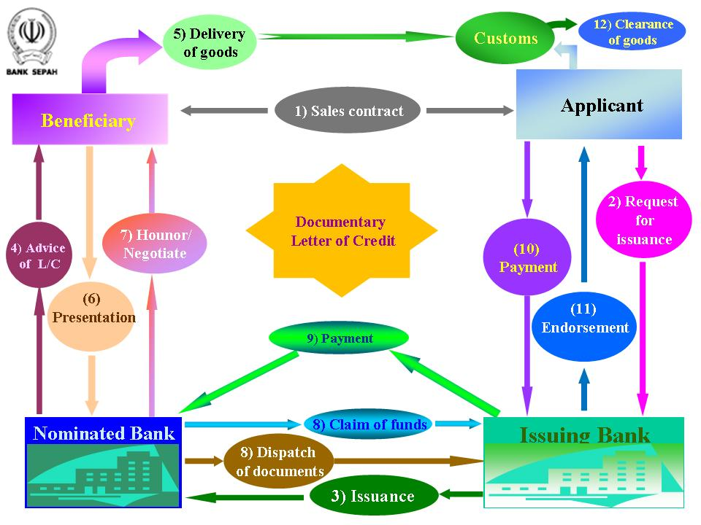
Flow Chart of Doc. Credit
Flow Chart of Doc. Credit
Reimbursing Bank
Advising Bank
Confirming Bank
Shipra Biswas, Faculty Member ,JBSC

Slide 6
Mekanisme ekspor impor dengan L/C
1 Importir bayer 5 Eksportir Buyer Seller Applicant Beneficiary Accountee Shipper Supplier 2 10 11 4 6 7 3 8 Opening Bank 9 Advising Bank Reimbursing Negotiating Bank
IMPORTIR
EKSPORTIR
BANK A
BANK B

Slide 7
Keterangan
Sales contract (persetujuan penjualan)
Permohonan pembukaan L/C : importir mengajukan permohonan pembukaan L/C kepada Bank A.
Pembukaan L/C : berdasarkan aplikasi tersebut. Bank A membuka L/C kepada Bank B di negara eksportir. L/C tersebut berisi jumlah dan syarat – syarat yang harus dipenuhi oleh eksportir agar pembayaran dapat dilakukan, di dalam L/C ditentukan juga dokumen-dokumen yang harus diserahkan dan jumlah lembar dokumen.
Penerusan L/C (L/C advising) : Bank A akan memberitahukan kedatangan L/C kepada eksportir, pemberitahuan atau penerusan L/C kepada eksportir disebut L/C advising.
Pengiriman barang : setelah menerima pemberitahuan tersebut eksportir akan mengirim/mengapalkan barang kepada importir karena ia telah mendapat jaminan pembayaran.
Penyerahan dokumen : dokumen-dokumen yang diminta dalam L/C dilengkapi dan diserahkan kepada Bank B untuk memperoleh pembayaran.

Slide 8
7. Negosiasi L/C (L/C negotiating) : Bank B akan memeriksa dokumen tersebut baik kebenaran maupun kelengkapannya, bila semuanya sesuai dengan permintaan L/C, Bank B akan membayar kepada eksportir sejumlah dana seperti tercantum di L/C, proses tersebut dinamakan negosiasi L/C.
8. Pengiriman dokumen : kemudian Bank B meneruskan dokumen ke Bank A untuk meminta pembayaran kembali (reimbursement) atas L/C yang telah ditebusnya.
9. Pembayaran kembali (reimbursement) : Bank A akan mempelajari dokumen tersebut dan membayar kepada Bank B.
10. Pemberitahuan : Bank A akan membaritahu importir atas kedatangan dokumen tersebut.
11. Pembayaran dan penyerahan dokumen : importir melunasi L/C yang dibukanya dan memperoleh dokumen dari Bank A. dengan dokumen tersebut importir mengeluarkan barang dari pelabuhan.

Slide 9
Pihak - pihak yang terlibat didalam mekanisme L/C
Applicant yaitu pihak yang mengajukan permohonan pembukaan L/C. pihak tersebut adalah importir. Istilah lain untuk applicant ini adalah accountee atau bayer (pembeli).
Opening Bank atau issuing bank yaitu bank yang mengeluarkan (membuka) atau menerbitkan L/C kepada importir. L/C yang dibuka oleh opening bank ini selalu didasarkan pada aplikasi pembukaan L/C yang diajukan oleh applicant (importir).
Beneficiary yaitu pihak yang menerima L/C. pihak ini tidak lain adalah eksportir atau seller (penjual), atau disebut dengan istilah shipper (pengirim barang).
Advising Bank, yaitu bank yang meneruskan L/C kepada beneficiary. Kewajiban utama Advising Bank yang dilaksanakan adalah mengecek keabsahan (authenticity) L/C yang bersangkutan sebelum diteruskan kepada benefiary.
Negotiating Bank, yaitu bank yang melakukan pembelian atau pengambilalihan dokumen dari eksportir.
Reimbursing Bank yaitu bank yang melakukan pembayaran kembali kepada negotiating bank atas L/C yang ditebusnya.

Slide 10
Jenis-jenis L/C
Revocable L/C
Yaitu L/C setiap saat dapat dibatalkan/diubah secara sepihak oleh bank pembuka tanpa pemberitahuan terlebih dahulu.
Irrevocable L/C
Kebalikan dan revocable L/C yaitu L/C yang tidak dapat dibatalkan atau diubah tanpa persetujuan dari semua pihak yang terlibat.
Sight L/C
Merupakan L/C yang syarat pembayarannya langsung pada saat dokumen diajukan oleh eksportir kepada advise bank.
Usance L/C
Merupakan L/C yang pembayarannya baru dilakukan dengan tenggang waktu tertentu, misalnya 1 bulan dan pengapalan barang atau satu bulan setelah penunjukan dokumen.
Restricted L/C
Merupakan L/C yang pembayarannya atau penerusan L/C hanya dibatasi kepada bank-bank tertentu saja yang namanya dalam L/C.

Slide 11
Unrestricted L/C
L/C yang membebaskan negosiasi documen di bank manapun.
Red clause L/C
Merupakan L/C dimana bank pembuka L/C memberi kuasa kepada bank pembayar untuk membayar uang muka kepada benefeciary, sebagian tertentu atau seluruh nilai L/C sebelum benefeciary menyerahkan dokumen.
Transferable L/C
Merupakan L/C yang memberikan kepada benefeciary untuk memindahkan sebagian atau seluruh nilai L/C kepada satu atau beberapa pihak lainnya.
Revolving L/C
L/C yang penggunaanya dapat dilakukan secara berulang-ulang.
Standby L/C
Adalah L/C yang pembayarannya hanya dapat ditarik apabila suatu transaksi tidak jadi dilaksanakan. Artinya bank pembuka baru berkewajiban untuk melaksanakan pembayaran kepada pihak benefiary apabila pihak applicant tidak dapat melaksanakan kewajibannya. Dengan demikian standby L/C ini tidak lain adalah jaminan bank untuk urusan utang piutang.

Slide 12
Dokumen – Dokumen
Didalam mekanisme L/C, dokumen mempunyai peranan yang sangat penting. Pembayaran hanya akan dilakukan apabila dokumen-dokumen yang diserahkan benar-benar sesuai dengan persyaratan kondisi yang ditetapkan dalam L/C.
Dokumen-dokumen yang harus diserahkan beserta jumlah lembarnya masing-masing ditentukan secara jelas didalam L/C adalah :
Bill of lading (B/L)
Bill of lading atau konosemen adalah dokumen pengapalan yang paling penting karena mempunyai sifat jaminan atau pengamanan.
Pihak-pihak yang tercantum dalam B/L adalah :
Shiper : pihak yang mengirim barang. Yang dimaksud adalah eksportir.
Consignee : pihak yang berhak atas barang yang dikirim. Dalam L/C yang dimaksud adalah bank pembuka (opening bank).
Notify : pihak yang diberitahu atas kedatangan barang. Yang dimaksud adalah importir.

Slide 13
Carrier : nama perusahaan pelayaran yang bersangkutan. Fungsi B/L
Sebagai bukti tanda pengiriman barang .
Sebagai bukti kontrak pengangkutan dan penyertaan barang-barang antar pihak pengangkut dan pengirim.
Sebagai bukti pemilikan atau dokumen pemilikan barang (document of title) yang menyatakan bahwa pihak yang tercantum dalam B/L merupakan pemilik.
Airway bill (AWB)
Adalah : tanda terima barang yang dikirim lewat udara untuk orang dan alamat tertentu.
Draft (wesel)
Adalah perintah tidak bersyarat dalam bentuk tertulis, yang ditujukan oleh seseorang kepada yang lain.

Slide 14
Pihak-pihak yang terlibat dalam wesel adalah :
Drawer, pihak yang mengeluarkan wesel, yaitu pihak yang menandatangani wesel (penarik).
Drawee, pihak yang membayar (tertarik).
Payee, pihak yang menerima pembaytaran dari drawee
Invoice
Adalah perincian dari barang-barang yang dikeluarkan oleh penjual sehubungan dengan transaksi penjualan.
Macam-macam invoice
Profarma invoice, disebut profarma invoice karena merupakan penawaran dalam bentuk invoice biasa dari penjual kepada pembeli.
Commercial invoice, merupakan nota perincian tentang keteragan barang-barang yang dijual dan harga dari barang tersebut.
Consular invoice adalah invoice yang dikeluarkan oleh instansi resmi yakni kedutaan-kedutaan atau konsulat.

Slide 15
Asuransi
Adalah janji dan persetujuan dan pihak penanggung untuk menganti kerugian bila terjadi kerusakan, kerugian, atau kehilangan laba yang diharapkan olehnpihak yang tertanggung yang diakibatkan oleh suatu kejadian yang tidak disangka.
Packing list
Dokumen ini dibuat untuk menerangkan uraian dari barang-barang yang dipak, dibungkus/diikat dalam peti dan sebagainya.
Certificate of origin
Sertifikat ini merupakan pernyataan yang ditandatangani untuk membuktikan asal barang-barang yang diekspor.
Certificate of inspection
Dokumen ini merupakan keterangan tentang keadaan barang yang dibuat oleh independent surveyor, juru pemeriksa barang atau badan resmi yang disahkan oleh pemerintah dan dikenal oleh dunia perdagangan internasional. Laporan yang dikeluarkannya disebut LKP (Laporan Kebenaran Pemeriksaan)

Slide 16
UNIFORM CUSTOMS AND PRACTICES FOR DOCUMENTARY CREDIT (UCP)
L/C merupakan instrumen pembayaran luar negeri yang dipakai hampir diseluruh dunia. Kita tahu bahwa setiap negara memiliki peraturan, kebijakan, dan istilah yang berbeda-beda. Untuk mencegah terjadinya perbedaan penafsiran syarat-syarat L/C, diusahakanlah oleh negara-negara tersebut suatu persetujuan bersama untuk penggunaan dan penafsiran istilah-istilah yang dipergunakan L/C. usaha ini dilakukan oleh Kamar Dagang Internasional (international chamber of commerce) atau ICC. Hasilnya adalah suatu peraturan dan ketentuan yang disebut UNIFORM CUSTOMS AND PRACTICES FOR DOCUMENTARY CREDIT atau umunya disingkat UCPDC atau UCP.
UCP edisi pertama diterbitkan pada tahun 1933. dengan makin meluasnya pemakaian UCP sesudah Perang Dunia II, pada tahun 1951 kongres ICC telah meninjau kembali ketentuan-ketentuan UCP edisi 1933. pada tahun 1962 ICC kembali mengadakan kongres untuk mengubah ketentuan-ketentuan UCP sesuai dengan kemajuan perdagangan. Hasilnya disebut UCP 1962 revision. Setelah itu pada tahun 1983 ICC kembali menerbitkan UCP yang dikenal dengan istilah UCP revisi 1983.

Slide 17
UCP 1983 ini mulai berlaku pada tanggal 1 oktober 1983 melalui penerbitan ICC No. 400. UCP ini diterima oleh lebih dari 160 negara.
UCP yang terakhir adalah UCP 500 yang mulai berlaku pada tanggal 1 januari 1994.
UCP 500 ini terdiri dari 49 pasal yang diklasifikasikan ke dalam 7 bagian yaitu :
Ketentuan umum dan batasan, pasal 1-5
Bentuk dan pemberitahuan kredit, pasal 6-12
Kewjiban dan tanggung jawab, pasal 13-19
Dokumen-dokumen, pasal 20-38
Ketentuan lain-lain, pasal 39-47
Kredit yang dapat dipindahkan, pasal 48
Penyampaian hasil kredit, pasal 4.
Untuk menunjukkan bahwa suatu L/C tunduk pada ketentuan-ketentuan UCP, di formulir-formulir L/C harus dicantumkan penegasan bahwa L/C tersebut tunduk pada UCP 199 revision

Slide 18
LALU LINTAS PEMBAYARAN DALAM NEGERI DAN LUAR NEGERI
Lalu lintas pembayaran (LLP) adalah proses penyelesaian pembayaran transaksi komersial atau finansial dari pembayar kepada penerimanya.
Jenis-jenis lalu lintas pembayaran yaitu
LLP tradisional adalah pembayaran yang dilakukan secaran langsung oleh pembayar kepada penerima, alat pembayarannya uang kartal dan tanpa mempergunakan jasa-jasa perbankan.
LLP modern adalah pembayaran yang dilakukan secara tidak langsung oleh pembayar kepada penerima, alat pembayar uang giral dan dengan melalui media jasa-jasa perbankan.

Slide 19
Pentingnya LLPDNLN
LLPDNLN sangat penting untuk penyelesaian pembayaran transaksi, pendukung, dan pendorong perkembangan perdagangan nasional dan internasional.
Globalisasi perekonomian dapat dilakukan berkat adanya peranan LLPDNLN yang lancar dan baik.
Hubungan antara LLP modern dengan perdagangan saling mendukung, artinya jika LLPDNLN baik dan lancar, perdagangan akan meluas sehingga masyarakat semakin sejahtera.
Pelaksanaan LLPDNLN
Pelaksanaan LLPDNLN ini dilakukan dengan cara :
Pencairan tunai
Pemindahbukuan
Kliring
Transfer dan
inkaso

Slide 20
Terima Kasih

